Slide 1


Slide 2

KHỞI ĐỘNG

Slide 3


Slide 4

BÀI 14
CƠ THỂ EM (TIẾT 3)

Slide 5
KHÁM PHÁ

Slide 6
TÌM HIỂU CÁC VIỆC CẦN LÀM ĐỂ GIỮ CƠ THỂ SẠCH SẼ

Slide 7
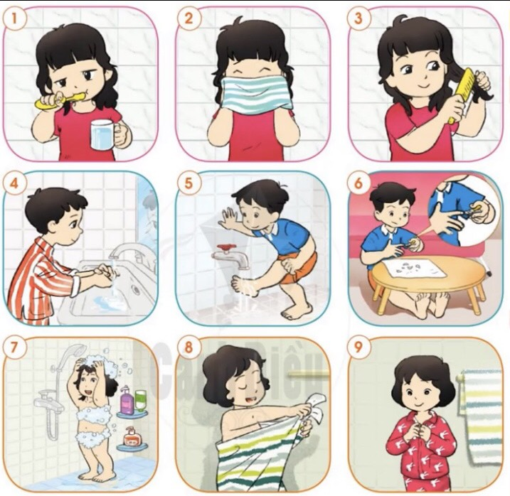
3
Giữ cơ thể sạch sẽ
CÁC BẠN TRONG HÌNH DƯỚI ĐÂY ĐANG LÀM GÌ ĐỂ GIỮ CƠ THỂ SẠCH SẼ?

Slide 8

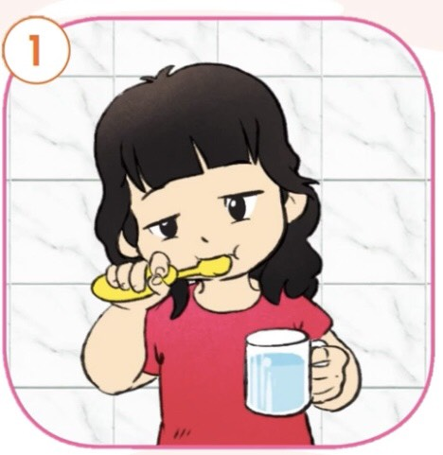
HÌNH 1:
ĐÁNH RĂNG

Slide 9
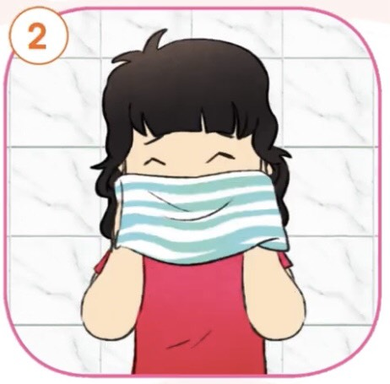
HÌNH 2:
RỬA MẶT

Slide 10
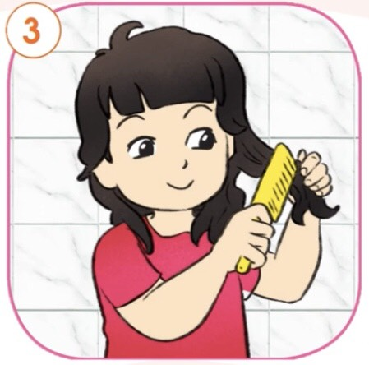
HÌNH 3:
CHẢI ĐẦU

Slide 11
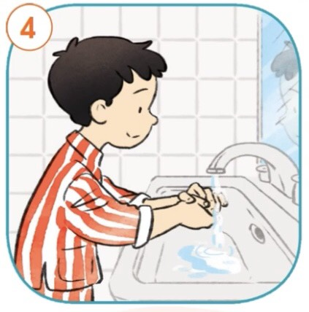
HÌNH 4:
RỬA TAY

Slide 12
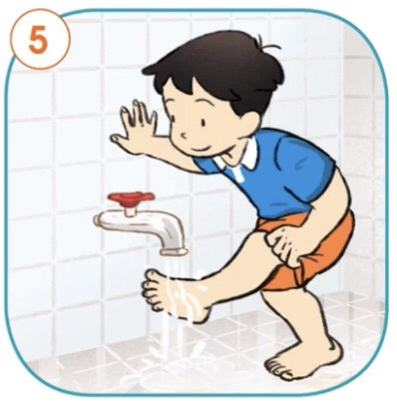
HÌNH 5:
RỬA CHÂN

Slide 13
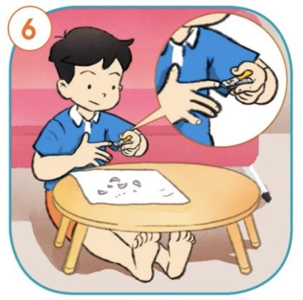
HÌNH 6:
CẮT MÓNG TAY

Slide 14
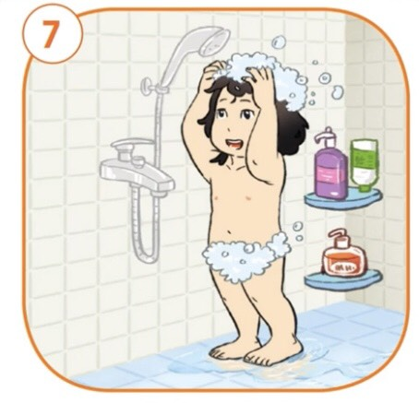
HÌNH 7:
TẮM RỬA

Slide 15
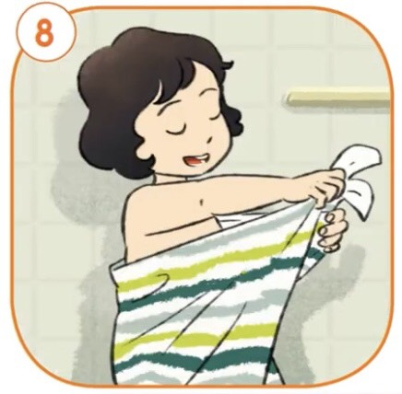
HÌNH 8:
LAU KHÔ NGƯỜI

Slide 16
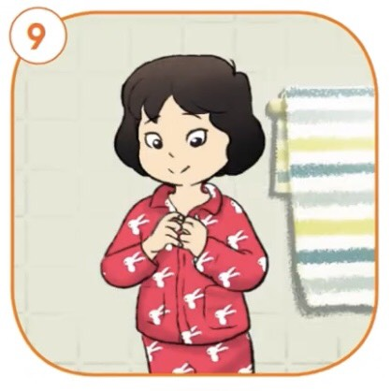
HÌNH 9:
MẶC QUẦN ÁO GIỮ ẤM CƠ THỂ

Slide 17
TỰ ĐÁNH GIÁ VỀ VIỆC GIỮ VỆ SINH CƠ THỂ

Slide 18
Hằng ngày, em đã làm gì để giữ cơ thể sạch sẽ?
Cơ thể sạch sẽ có lợi ích gì?
2. Em cần thay đổi thói quen gì để giữ cơ thể sạch sẽ?

Slide 19

Giữ cơ thể sạch sẽ để giúp em mạnh khỏe và phòng tránh bệnh tật.

Slide 20
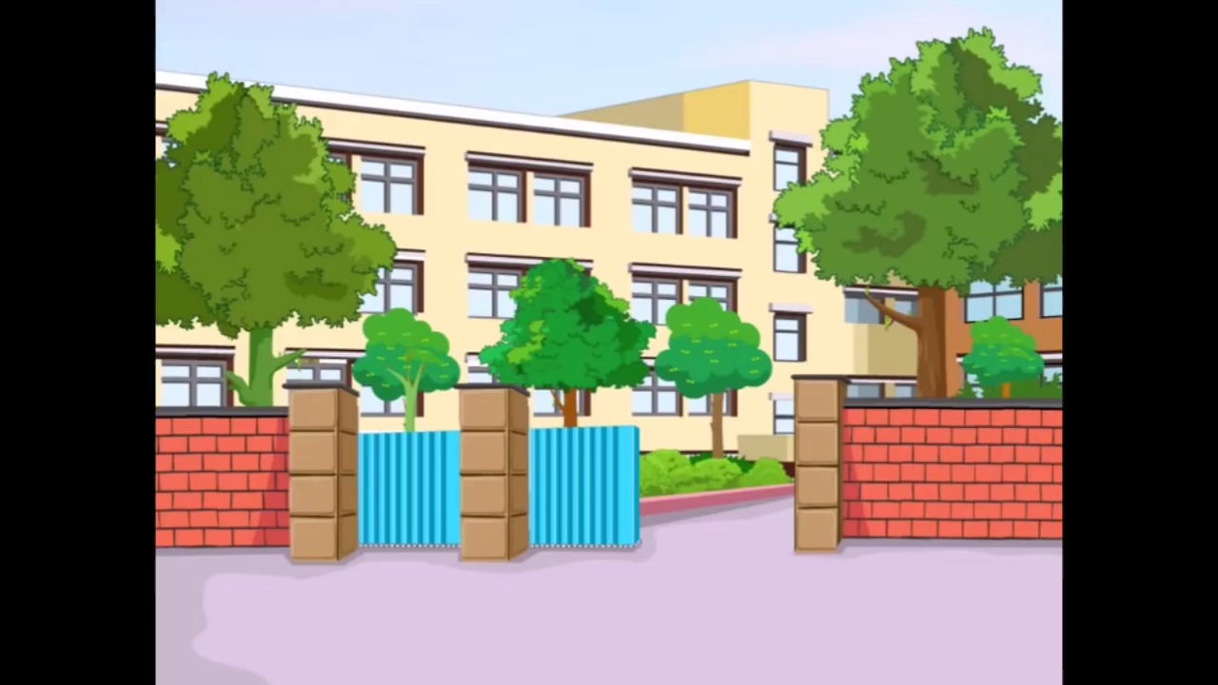

Slide 21

Cậu bé trong video là người như thế nào?
Tóc tai rối bời, quần áo xộc xệch và dơ bẩn.
2. Hậu quả của việc cậu bé để tóc tai rối bời, quần áo xốc xếch và dơ bẩn?
Bị bạn bè trêu chọc, xa lánh và bản thân tự ti.
3. Điều gì khiến cậu bé thay đổi?
Khi cậu bé gặp một giấc mơ kì lạ.
4. Cậu bé đã thay đổi như thế nào sau giấc mơ ấy?
- Cắt tóc gọn gang, tắm rửa thường xuyên, cắt móng tay sạch sẽ,…

Slide 22
Đầu tóc em chải gọn gàng
Áo quần sạch sẽ, trông càng thêm yêu

Slide 23
6
3
7
5
10
END
8
END
2
9
1
4
START

